Slide 1

Устный журнал
«Я- патриот своей родины»
Некрасова Лидия Викторовна,
учитель начальных классов «Омутинской специальной школы» филиала МАОУ ОСОШ №1
22.12.2017г.

Slide 2
Оглавление
Цели и задачи …………………………………………………… 1
Введение…………………………………………………………….2
Актуальность проблемы ………………………………….. 3
Принципах воспитания…………………………………….. 4
Нравственное воспитание ………………………………. 5
Военно-патриотическое ………………………………….. 6 – 7
Краеведческое направление ………………………….. 8
Кружок «Капельки творчества» ………………….. 9 - 10
Конкурс чтецов ………………………………………………… 11
Участие в конкурсах ……………………………………...... 12
Взаимодействие с родителями………………………..13
Заключение ………………………………………................. 14

Slide 3
Страница 1
Цель: формирование идентичности человека, как гражданина своей страны; воспитание гражданского патриотизма и любви к Родине.
Задачи:
Изучение природы, истории и культуры Отечества и родного края.
Воспитание и развитие национальных начал и национального образа жизни, в то же время уважения и интереса ко всем нациям.
Воспитание гражданской позиции бережного отношения к памятникам истории.
Развитие личности ребенка, воспитание добросердечности и позитивного мировоззрения.

Slide 4
Страница 2
В 21 в. Крайне остро стоит проблема патриотического воспитания подрастающего поколения, в связи с этим появилась необходимость решения проблемы формирования гражданской идентичности на государственном уровне, начиная с дошкольного возраста с целью укрепления государства и объединения общества.
Гражданская идентичность в контексте ФГОС подразумевается как общероссийская идентичность (в концепции духовно-нравственного воспитания и развития в том же значении используется понятие национальной идентичности.

Slide 5
Страница 3
Исходя из выше сказанного была определена тема моего устного журнала «Формирование основ гражданской идентичности младших школьников специальной общеобразовательной школы во внеурочной деятельности», которая очень актуальна в наше время.
Цель которой была выявить воспитательный потенциал внеурочной деятельности, как средства формирование гражданской идентичности младших школьников.
Мы начали с азов, считаю, что родной край, где мы родились и живем, является первой страничкой в жизни каждого человека, тем более учащихся младших классов.
Моя малая родина – это начало всех начал в данном вопросе.

Slide 6
Страница 4
В соответствии с Федеральным государственным стандартом на ступени начального общего образования осуществляется становление основ гражданской идентичности и мировоззрения обучающихся.
ФГОС начального общего образования ориентирован на становление таких личностных характеристик учащегося, как любящий свой народ, свой край и свою Родину. Важным средством формирования гражданского потенциала является компонент «Малая Родина, родной край, истоки». Каждый из нас задумывается над этими простыми и вто же время исключительно емкими всеобъемлющими словами.
Для меня они всегда ассоциируются с красивой природой нашего края, ощущение радости от постоянных контактов с нею, не покидает меня с раннего детства.

Slide 7
Страница 5.
Изучать свой родной край – не значит просто наблюдать явления, а необходимо осмысливать их. Нам нужно знать свой край не только потому что это интересно, а потому что знание родного края поможет изменить его облик, способствовать его развитию и процветанию.
Для углубления знаний истории и культуры России и малой родины в своей деятельности использую такие формы работы: воспитательные часы, заочные путешествия, беседы, экскурсии. На воспитательных часах «Моя Родина», «Гражданин России», «Дети блокады», «Служу России», «Улицы нашего села», «Защитник Отечества», «Дети в годы войны» у ребят формируются понятия добра и зла, самостоятельные представления о благородстве и уважении к России, обращается сознание детей к высоким идеалам.

Slide 8
Свою работу я строю на следующих принципах воспитания:
Страница 6.
Воспитание на традициях.
Принцип сотрудничества.
Принцип целостности учебно-воспитательного процесса.
Системно-организованный подход.
Личностно-ориентированный подход.
Принцип сохранения исторической памяти.
Работаю по направлениям:
Военно-патриотическое.
Художественно-эстетическое.
Краеведческое
Спортивно-оздоровительное

Slide 9
Страница 7.
Нравственное воспитание
Основными среди них в моём классе можно считать нравственно- патриотическое и художественно-эстетическое. В этой работе я использую игровые технологии, коммуникативные.
В нравственном воспитании учащихся начальных классов весьма актуальным является формирование гуманных отношений между детьми, воспитание у них действенных нравственных чувств.
В этом плане в нашем классе проводится с детьми немало различных мероприятий: воспитательные часы «Доброе слово горы свернет», «Услышать сердце человека», «Подарок другу», «Уважение к взрослым», «Страна, в которой я живу» и др., беседы на этические темы, чтение художественной литературы, обсуждение положительных и отрицательных поступков детей.

Slide 10
Патриотическое.
Страница 8.
Частью формирования гражданской идентичности является патриотическое воспитание, целью которого является воспитание чувства патриотизма, активной гражданской позиции, сопричастности к героической истории Российского государства, формирование у подрастающего поколения верности Родине, готовности служить Отечеству.
Воспитание гражданина страны является одним из главных условий национального возрождения.
В этом плане в школе проводится с детьми немало мероприятий, в которых мои ученики принимают самое активное участие. Наиболее яркие из них: уроки Памяти, смотр строя и песни, встреча поколений «День нашей памяти и боли», акции «Подарок ветерану», конкурс рисунков «Война глазами детей» и многие другие.
В своём классе я разработала программу по возрождению тимуровского движения «Мы - Тимуровцы». Реализуется данная программа через работу тимуровского отряда «Мы - Тимуровцы», девиз которого: «Добрые руки, горячие сердца - вот девиз тимуровца!». Создан отряд в марте 2013 года.

Slide 11
Страница 9.
Суть тимуровского движения, возрождаемого в нашем классе, – помогать всем, кто нуждается в помощи. Ветераны Великой Отечественной войны, педагогического труда и пожилые люди должны почувствовать, что вокруг живут люди, по зову души и сердца способные разделить их проблемы и заботы, подарить им надежду.
Ожидаемый результат:
1. Формирование самосознания, самодисциплины, понимания учащимися ценности человеческой жизни, справедливости, бескорыстия, уважения человеческого достоинства, милосердия, доброжелательности, способности к сопереживанию.
2. Осознание детьми того, что честь, смелость развивается с ранних лет, что, тот, кто правдив с детства, будет хорошим человеком.
3. Повышение чувства ответственности у детей при выполнении общественных поручений.

Slide 12
Страница 10.
Основные направления деятельности:
I. "Дом без одиночества"
1. Постоянное общение с ветеранами и инвалидами ВОВ, тружениками тыла, с теми, кто находится практически только в стенах своего дома.
2.Окружение заботой и вниманием, оказание конкретной помощи одиноким престарелым людям
3.Организация и проведение:
а) "огоньков", встреч, концертных программ;
б) Участие в празднике День пожилых людей
в) операции "Ветеран живет рядом", "Подарок ветерану", "Примите наши поздравления".
II. "Трудовой десант"
Операция "Забота" ветеранам Вов, труженикам тыла и престарелым

Slide 13
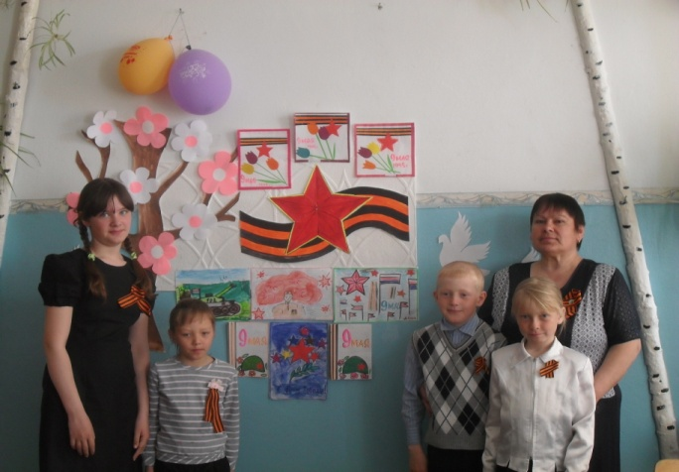
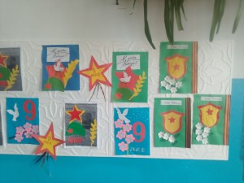
Страница 11.
В нашей копилке уже немало добрых дел:
Организация поздравления на дому ветерана ВОВ с Днем пожилого человека.
Организация поздравления на дому учителей-пенсионеров с Днем Учителя.
Организация и участие в акции «Ветеран живет рядом».
Организация поздравления на дому женщин-ветеранов с Днем Матери.
Поздравление на дому ветерана с Днем народного единства.
Операции: «Дарить радость людям».
Поздравление на дому ветерана с Новым Годом.
Акция «Акция георгиевская ленточка».
Организация и проведение субботника.
Урок мужества «И помнит мир спасенный» с участием ветерана Великой Отечественной войны.

Slide 14
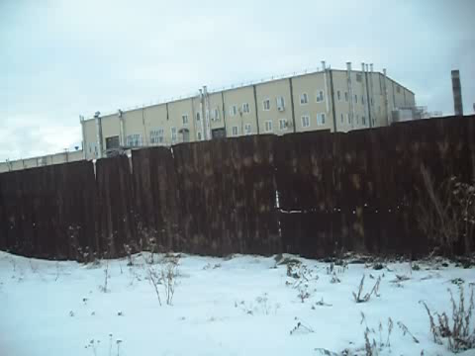
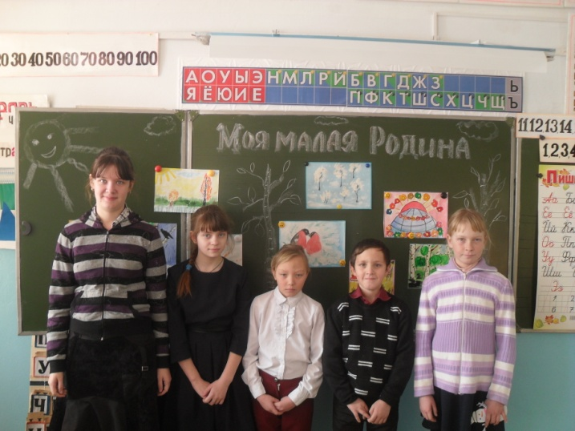
«Красота родного края, открывающая благодаря сказке, фантазии, творчеству – это источник любви к Родине. Понимание и чувствование величия, могущества Родины приходит к человеку постепенно и имеет своими истоками красоту.»
В.А. Сухомлинский
Воспитание любви к Родине, к своему родному селу, к школе проходит в разных видах деятельности. Одним из видов деятельности является рисование. В своих рисунках дети отражают самые близкие и памятные места своего окружения, связанные с событиями из жизни.
Страница 12.
Краеведческое направление

Slide 15
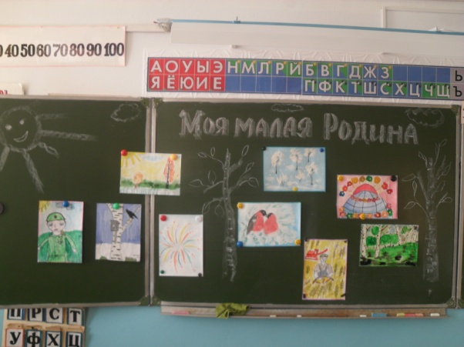
Кружок «Капельки творчества»
Страница 13.
Но работа по формированию гражданской идентичности проводится не только на воспитательных часах .
Для этого использую разные формы внеклассной работы. Несколько лет веду кружок «Капельки творчества».
В творческих работах учащиеся показывают: «Родина- это прежде всего родной край. Мой родной край это место, где я родился, и потому, я очень люблю его. И как бы не сложилась моя судьба все равно буду возвращаться в то место, где я родился, потому, что здесь мои корни, здесь жили и живут дорогие для меня люди.

Slide 16
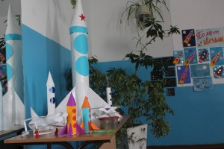
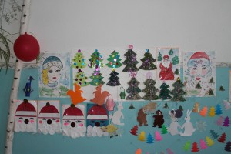
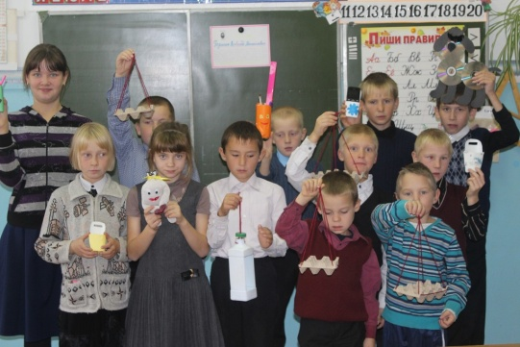
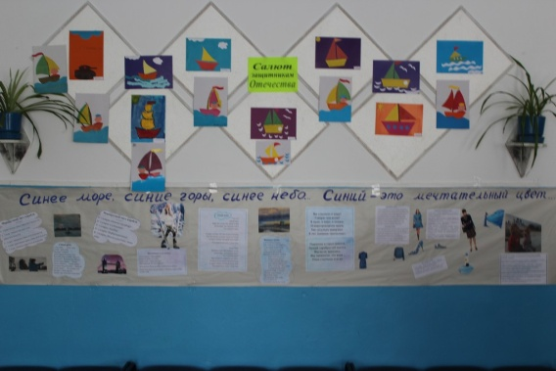
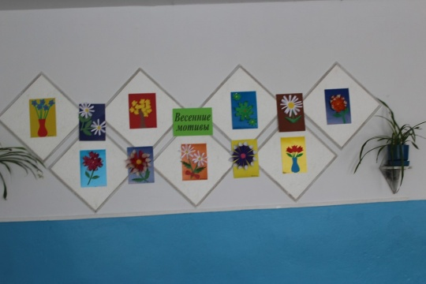
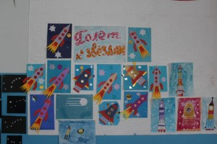
Страница 14.

Slide 17

Страница 15.
С учащимися начальных классов проводим конкурс чтецов.
Предыдущая работа с рисунками помогает им в этом. Подходя к своему рисунки дети читают стихи о родине.
На моем рисунке
Поле с колосками
Церковь на горке
Рядом с облаками
На моем рисунке
Лучики рассвета,
Рощицы и речка,
Солнышко и лето.
На моем рисунке
Мама и друзья,
На моем рисунке
Родина моя.
На моем рисунке
Выросли ромашки,
Вдоль по тропке скачет
Всадник на коняшке.
На моем рисунке
Радуга и я.
На моем рисунке
Родина моя.

Slide 18
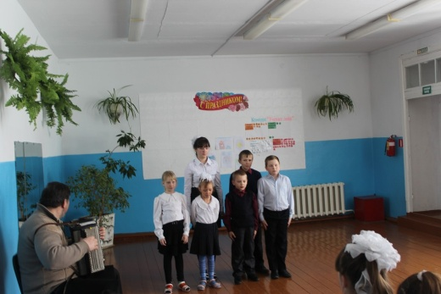
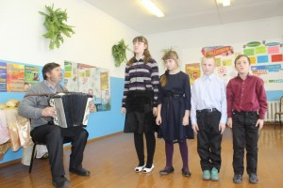
Страница 16.
Мои ученики с удовольствием участвуют в различных конкурсах.
Принимают активное участие в общешкольных мероприятиях.

Slide 19
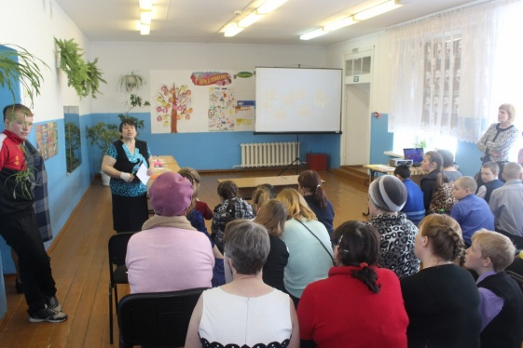
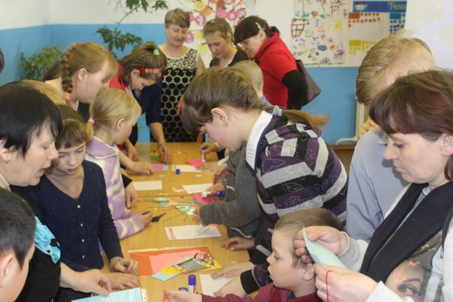
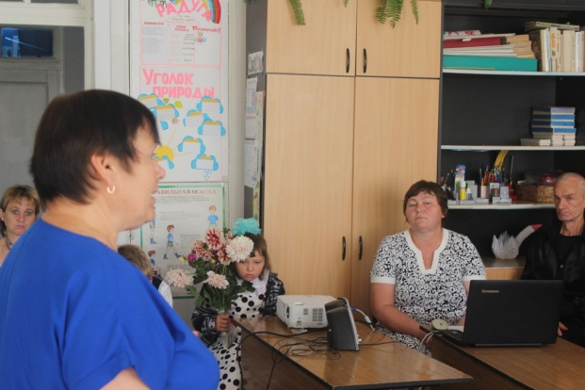
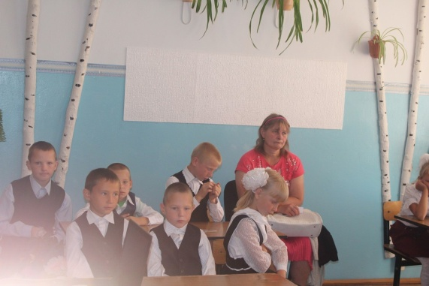
Взаимодействие с родителями.
Страница 17.
Формирование у детей гражданской позиции напрямую связано с семейным воспитанием. В настоящее время эта работа актуальна и особенно трудна, требует большого такта и терпения, так как в молодых семьях вопросы воспитания патриотизма, гражданственности не считаются важными, и зачастую вызывают лишь недоумение.
В работе с родителями провожу беседы «Воспитание у детей любви к родной природе», «Досуг семьи. Место ребёнка в нём» и др. Совместно с ними организую классные часы и экскурсии.

Slide 20
Заключение.
Страница 18.
Вот так по крупицам воспитываем в своих детях гражданскую идентичность. Показывая, что наша Родина - это родная страна, которая одна на всю жизнь.
И сладко песнь в честь родины поется,
И кровь кипит, и сердце гордо бьется,
И с радостью внимаешь звуку слов:
«Я Руси сын! Здесь край моих отцов!»
Считаю, что воспитание гражданской позиции у ребёнка несет в себе любовь и уважение к другим людям, бережное отношение к родной природе. А это постепенно перерастает в любовь к родине, своему народу.
Я не знаю, кем станут в будущем мои выпускники, но уверена в одном: если они научатся делать добро, то вырастут неравнодушными людьми.

Slide 21
Спасибо за внимание!

